Slide 1


Slide 2

Il convient de lancer le mode diaporama pour la diffusion de la leçon en classe
Réservé à l’enseignant (e)

Slide 3

Pictogrammes
Réservé à l’enseignant (e)

Slide 4
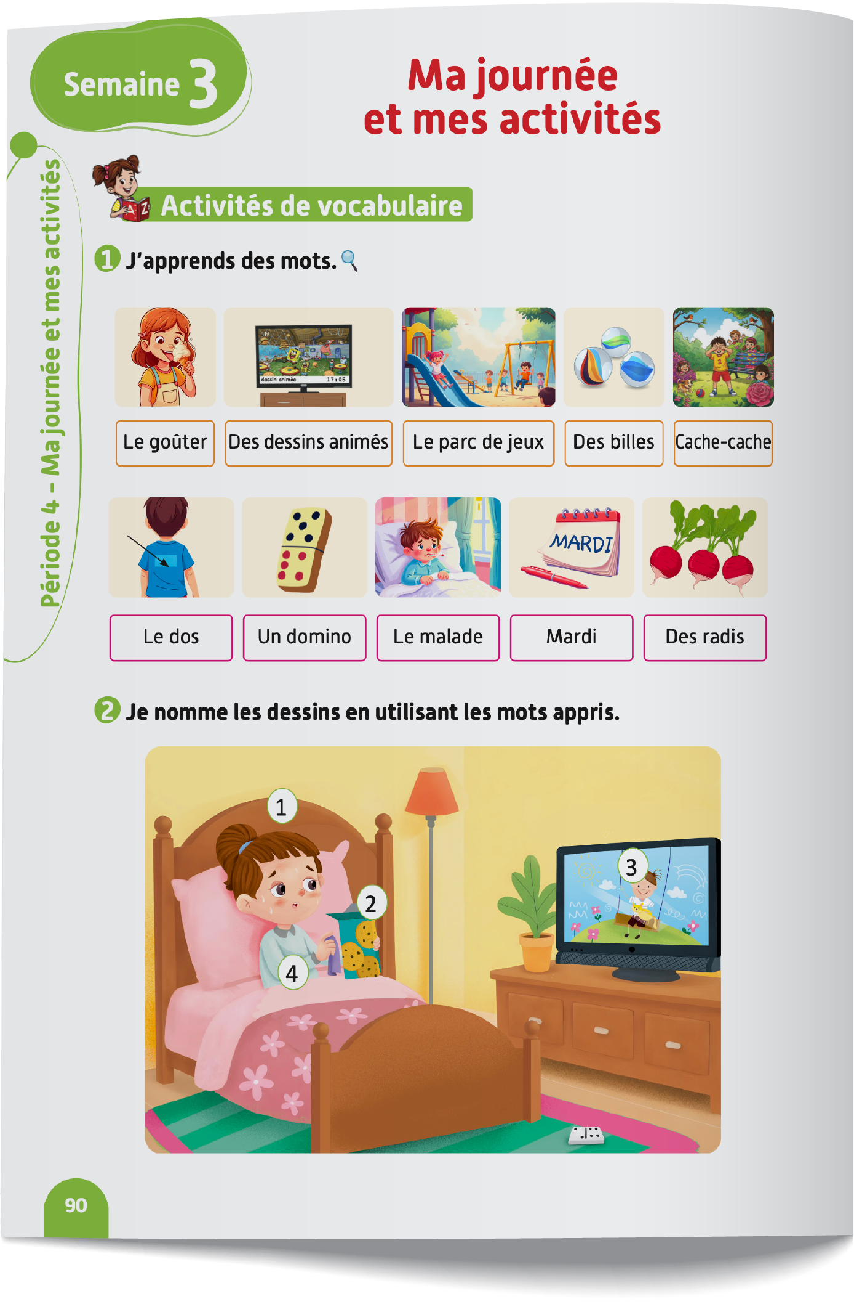
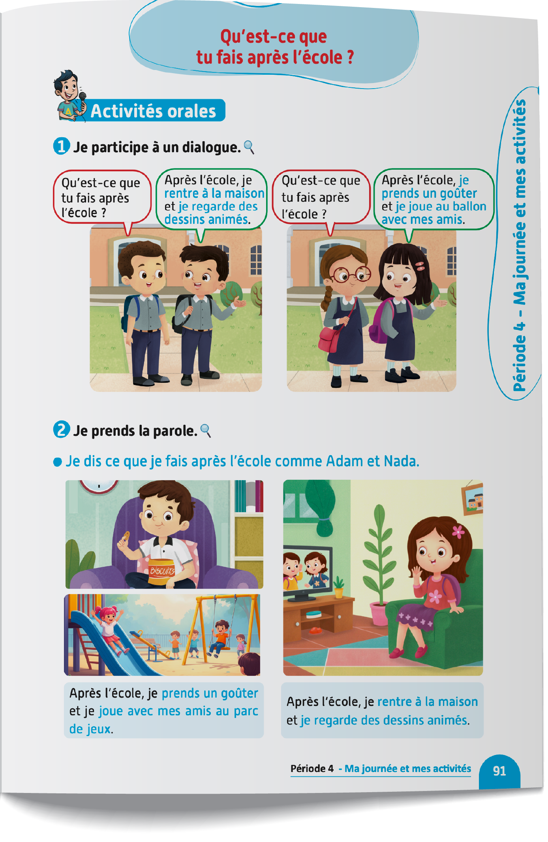
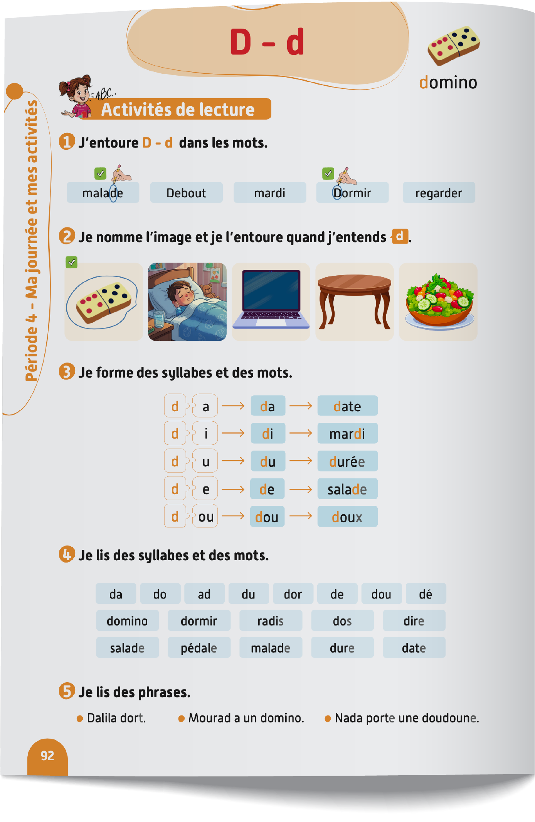
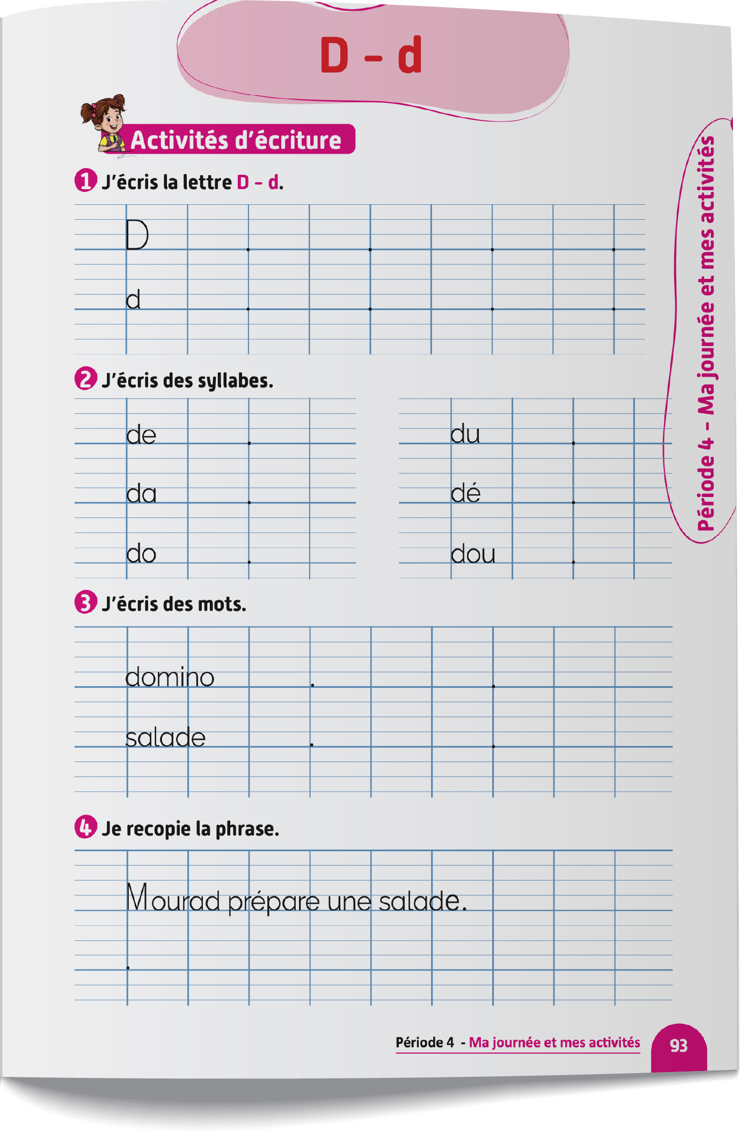
Contenu de la semaine
Réservé à l’enseignant (e)

Slide 5
Organisation de la semaine
Réservé à l’enseignant (e)
Présentation du vocabulaire
Exploitation du vocabulaire
Activités de vocabulaire sur livret
Oral – Dialogue
Lecture - Lettre D - d
Ecriture - Lettre D - d
Séance 2
Séance 5
Oral – Acte de parole
Lecture - Lettre D - d
Ecriture - Lettre D - d
Oral – Dialogue
Lecture - Lettre D - d
Ecriture - Lettre D - d
Séance 3
Oral - Acte de parole
Lecture -Lettre D - d
Ecriture - Lettre D - d
Révision
Lecture offerte

Slide 6



Plan de la séance 2
Réservé à l’enseignant (e)
1. Acte de parole
Poser la question : « Qu'est-ce que tu fais après l'école ? »
Lire la lettre D - d
Écriture

Slide 7




Bonjour les enfants ! La leçon de français commence maintenant. Soyez attentifs.

Slide 8
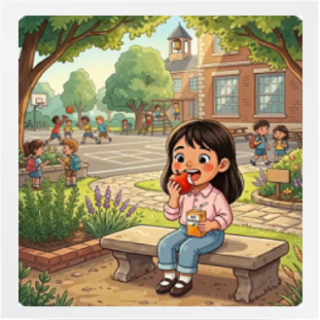
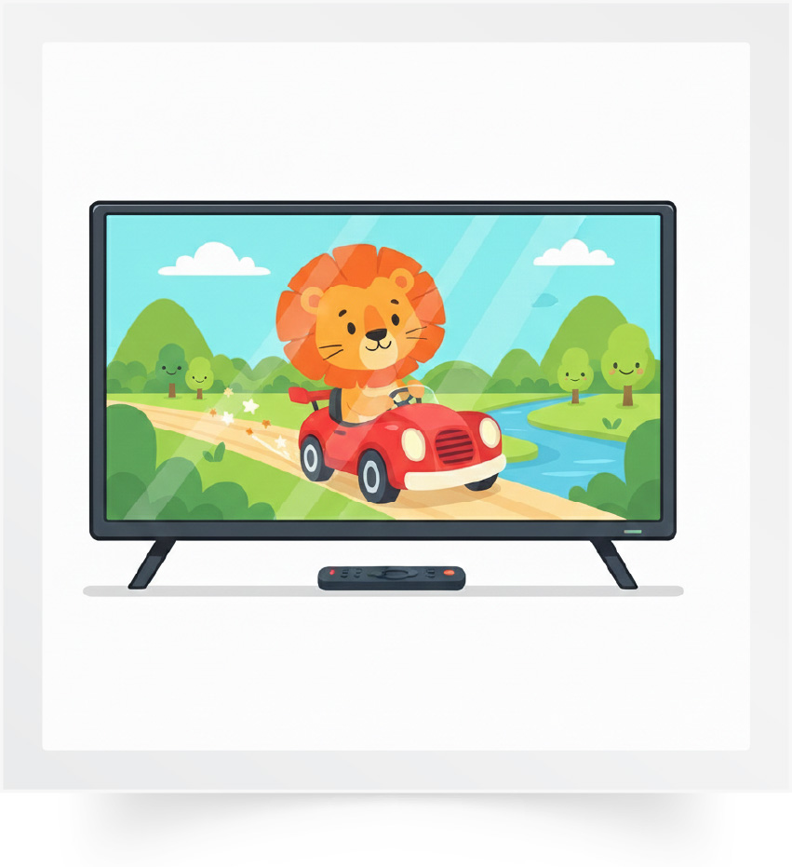
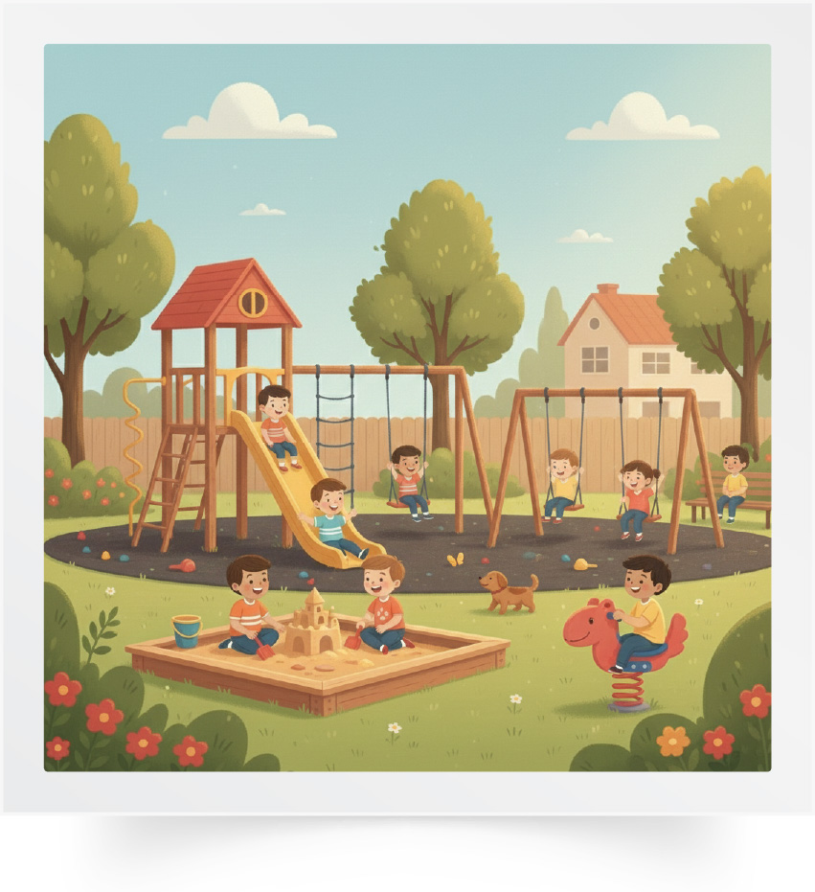

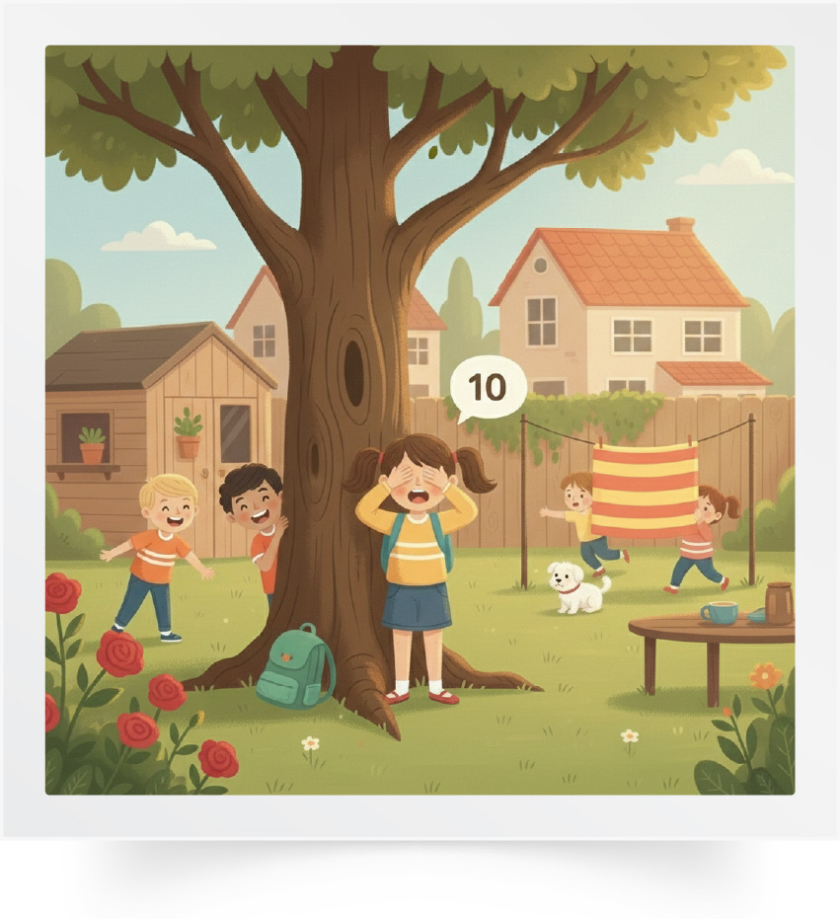
Répétons ensemble : Le goûter – Des dessins animés – Le parc de jeux – Des billes – Cache-cache.
Le goûter
Des dessins animés
Le parc de jeux
Des billes
Cache-cache

Slide 9

Qui veut passer au tableau pour nommer les images ?

Slide 10
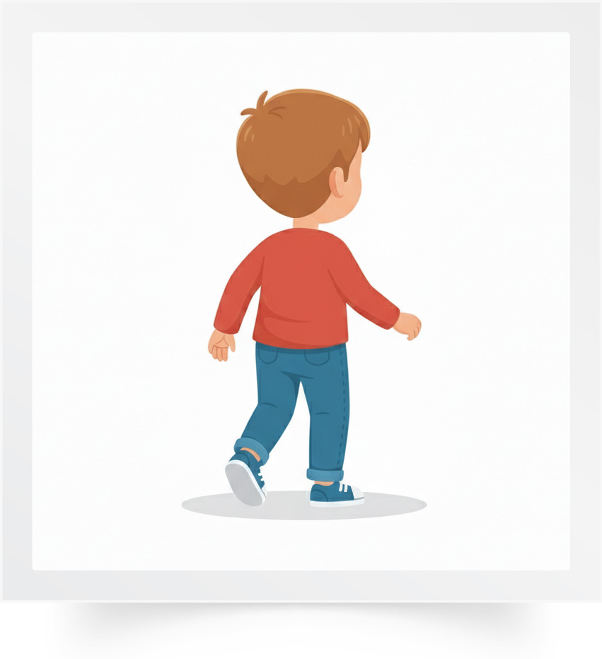
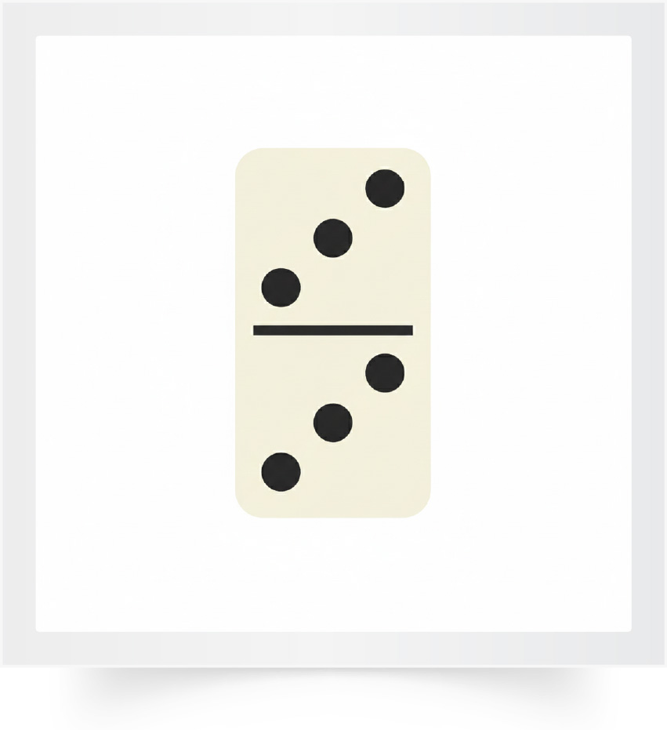
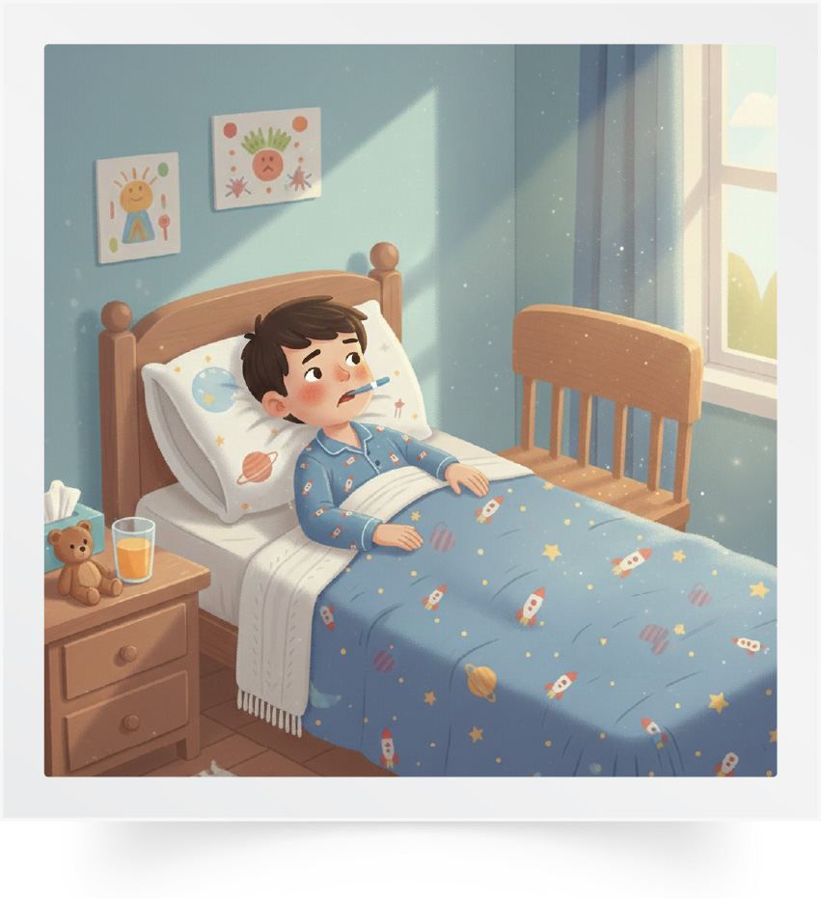
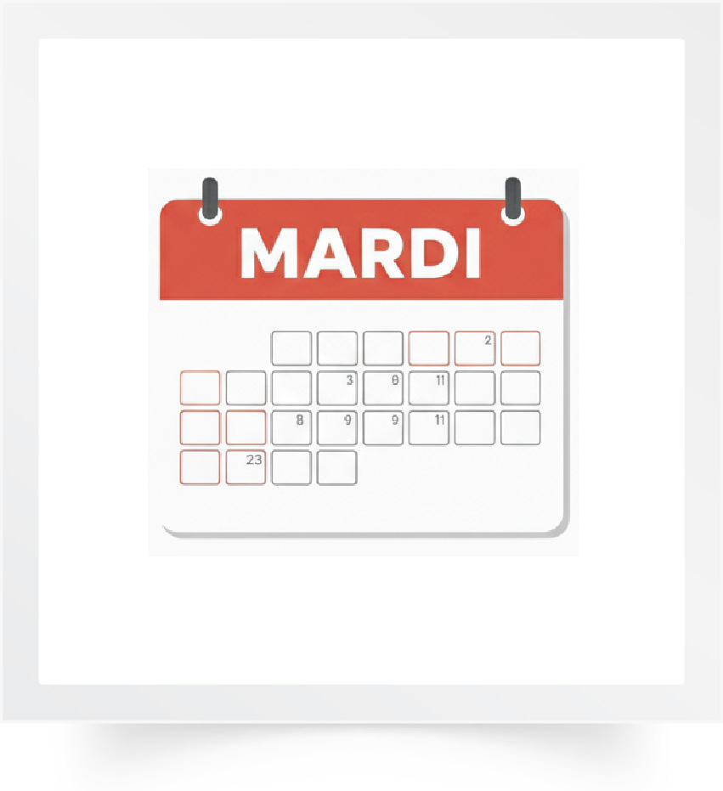

Répétons ensemble : Le dos – Un domino – Le malade –Mardi – Des radis.
Le dos
Un domino
Le malade
Mardi
Des radis

Slide 11
Qui veut passer au tableau pour nommer les images ?

Slide 12
A propos du modelage des actes de parole :
Au début de la première année du primaire, le modelage des actes de parole se fait dans une langue comprise par les élèves pour garantir l’accès direct au sens. Le recours exclusif au français intervient immédiatement après la présentation.
Réservé à l’enseignant (e)

Slide 13
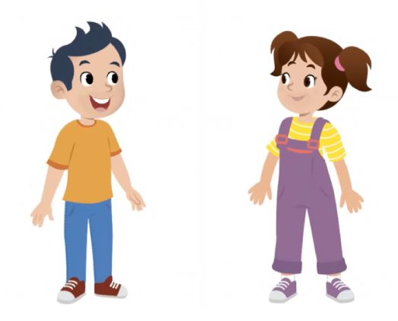
Aujourd’hui, nous allons apprendre à poser une question en français avec Majd et Nada.

Slide 14

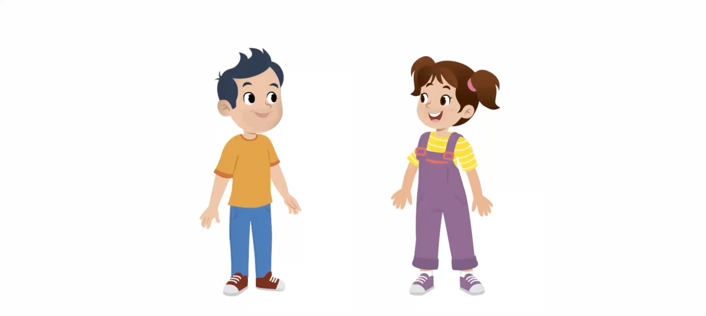

Lecture de la vidéo.

Slide 15
Répétons ensemble.
Qu'est-ce que tu fais après l'école ?

Slide 16
Voici un autre exemple.
Qu’est-ce que tu fais après le déjeuner ?

Slide 17



Qui veut passer au tableau pour poser la question ?
Qu’est-ce que tu fais après __________ ?

Slide 18

Qui veut passer au tableau pour poser la question ?
Qu’est-ce que tu fais après __________ ?

Slide 19

Chacun pose la question à son voisin.
Qu’est-ce que tu fais après __________ ?
Qu’est-ce que tu fais après _________ ?

Slide 20

Plan de la séance 2
Réservé à l’enseignant (e)
Poser la question : « Qu'est-ce que tu fais après l'école ? »
2. Lecture
Lecture de la lettre D - d
Écriture

Slide 21

Maintenant, on va faire de la lecture. On va apprendre à lire la lettre d.

Slide 22

Lecture de la vidéo.

Slide 23
Lisons ensemble : D - d.
D d

Slide 24
Qui veut lire ? Levez la main.
D d

Slide 25
Regardez cette liste. Qui veut passer au tableau pour montrer la lettre d ?
A d i P n b R m D s N

Slide 26
Voici une autre liste. Qui veut passer au tableau pour montrer la lettre d ?
B n p D T i d r b M

Slide 27
Est-ce qu’il y a la lettre d dans ce mot ? Qui veut passer au tableau pour la montrer ?
Dormir

Slide 28
Est-ce qu’il y a la lettre d dans ce mot ? Qui veut passer au tableau pour la montrer ?
ordinateur

Slide 29
Est-ce qu’il y a la lettre d dans ce mot ? Qui veut passer au tableau pour la montrer ?
soldat

Slide 30
Est-ce qu’il y a la lettre d dans ce mot ?
bébé

Slide 31
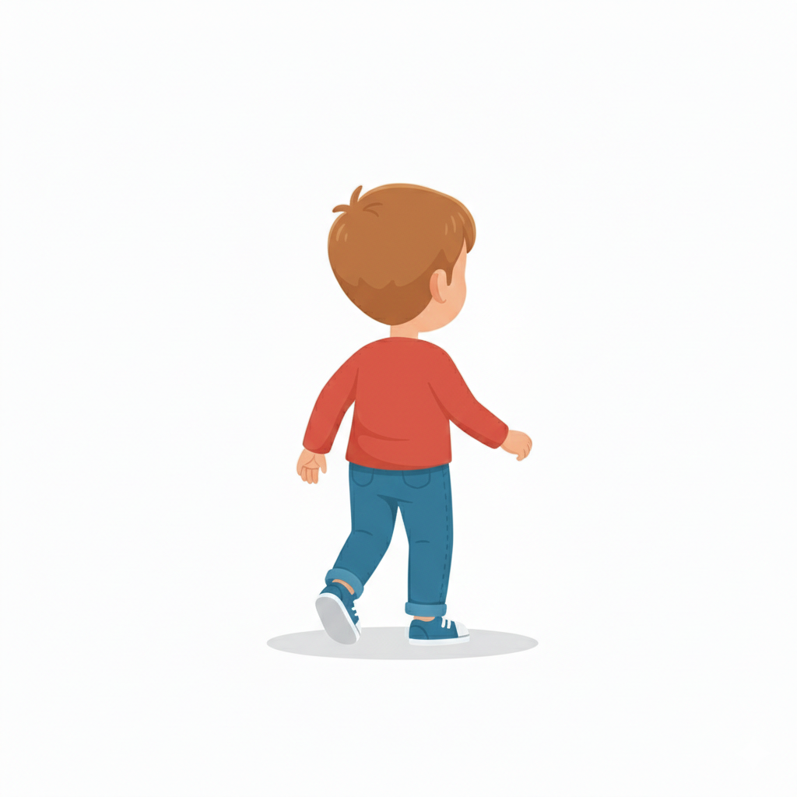

« Dos ». Dans le mot « dos », j’entends le son « d ». « Dos ».

Slide 32
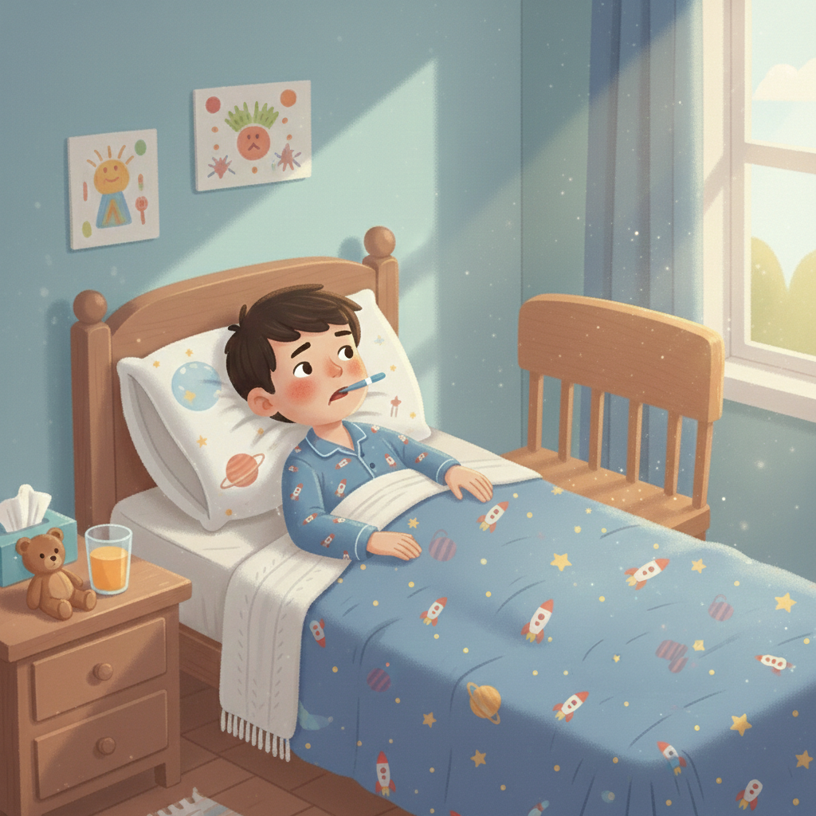
« Malade ». Dans le mot « malade », j’entends le son « d ». « Malade ».

Slide 33
Maintenant, vous allez écouter des mots. Je vais vous demander si vous entendez le son « d ».

Slide 34
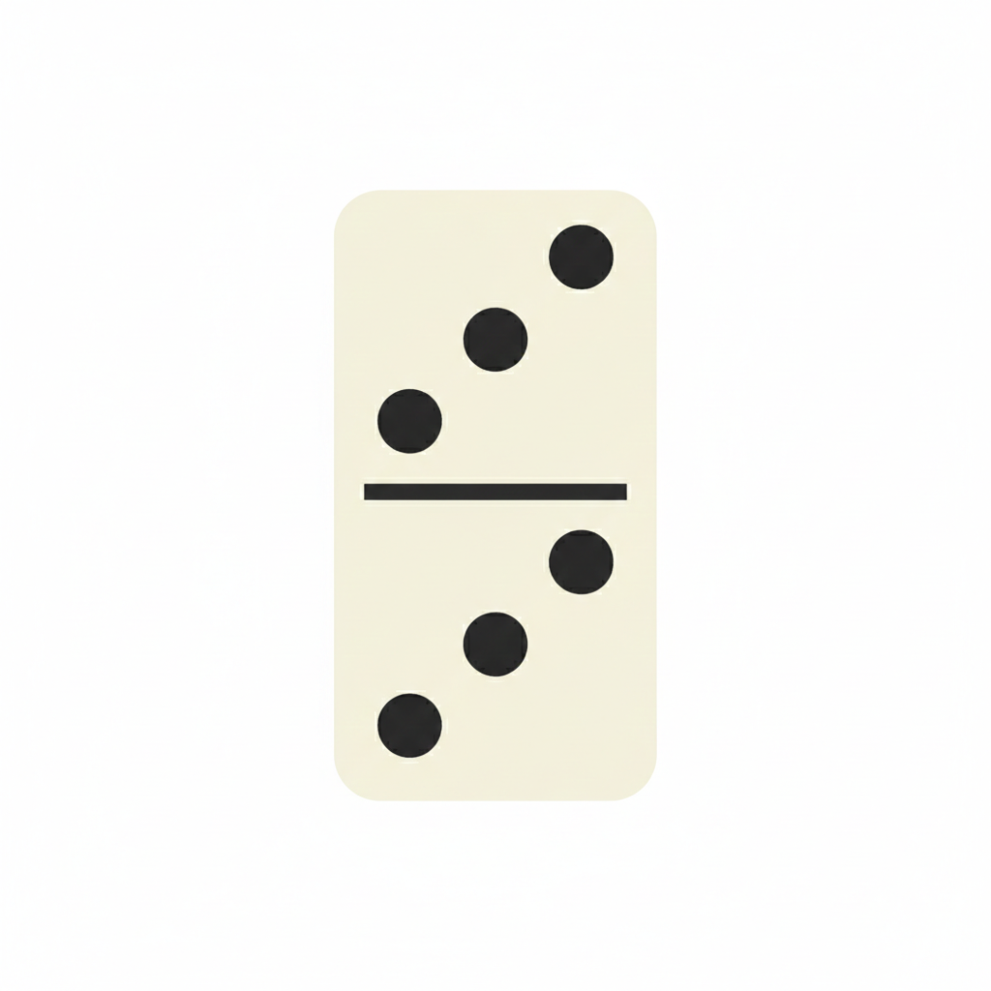
« Domino ». Est-ce que vous entendez le son « d » dans « domino » ?

Slide 35

« Radis ». Est-ce que vous entendez le son « d » dans « radis » ?

Slide 36
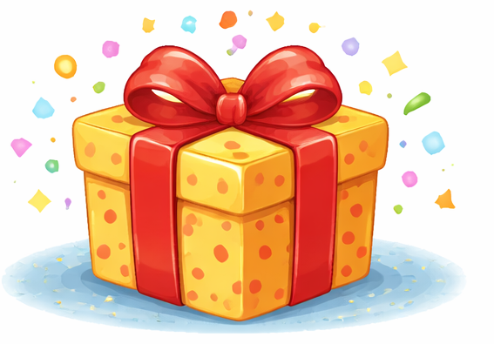
« Cadeau ». Est-ce que vous entendez le son « d » dans « cadeau » ?

Slide 37
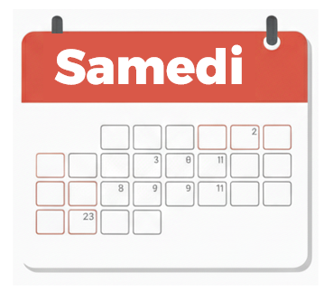
« Samedi ». Est-ce que vous entendez le son « d » dans « samedi » ?

Slide 38
« Dos ». Est-ce que vous entendez le son « d » dans « dos » ?

Slide 39
« Malade ». Est-ce que vous entendez le son « d » dans « Malade » ?

Slide 40
« Mardi ». Est-ce que vous entendez le son « d » dans « Mardi » ?

Slide 41
Prenez le livret, page 92.

Slide 42

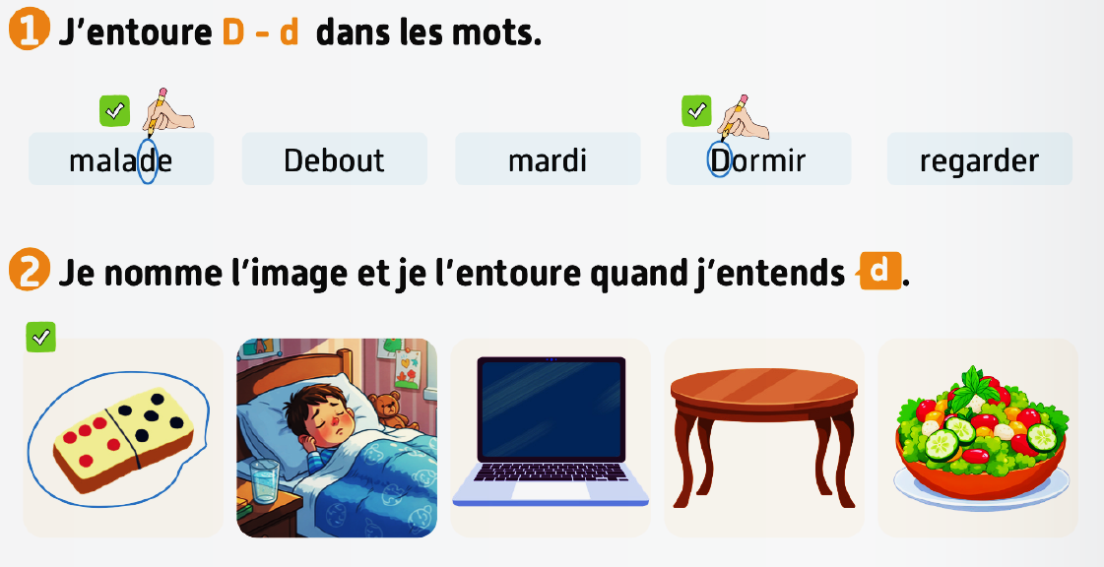
On va faire l’activité 1 et 2. Je vais vous expliquer la consigne. Ensuite, je vais circuler entre les rangs pour vous aider.

Slide 43
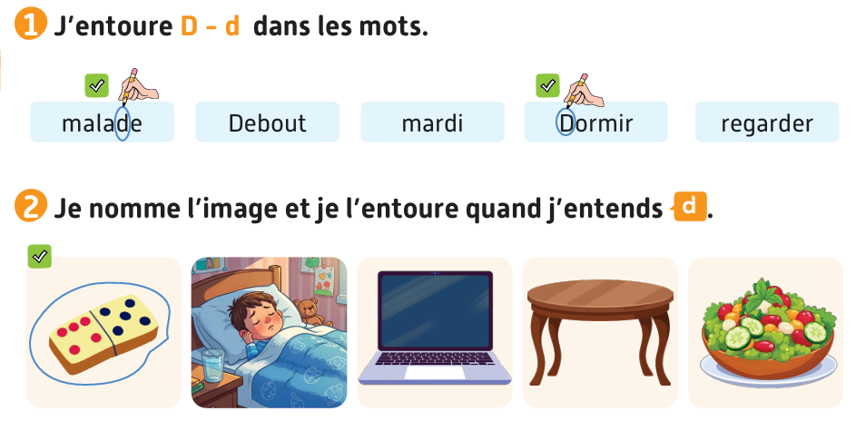
Corrigez.

Slide 44
Plan de la séance 2
Réservé à l’enseignant
Réservé à l’enseignant (e)
Poser la question : « Qu'est-ce que tu fais après l'école ? »
Lecture de la lettre D - d.
3. Écriture
Écriture.

Slide 45

Maintenant, nous allons faire de l’écriture. Nous allons écrire la lettre d en majuscule et en minuscule.

Slide 46
Regardez bien comment on va écrire la lettre d majuscule.
D

Slide 47
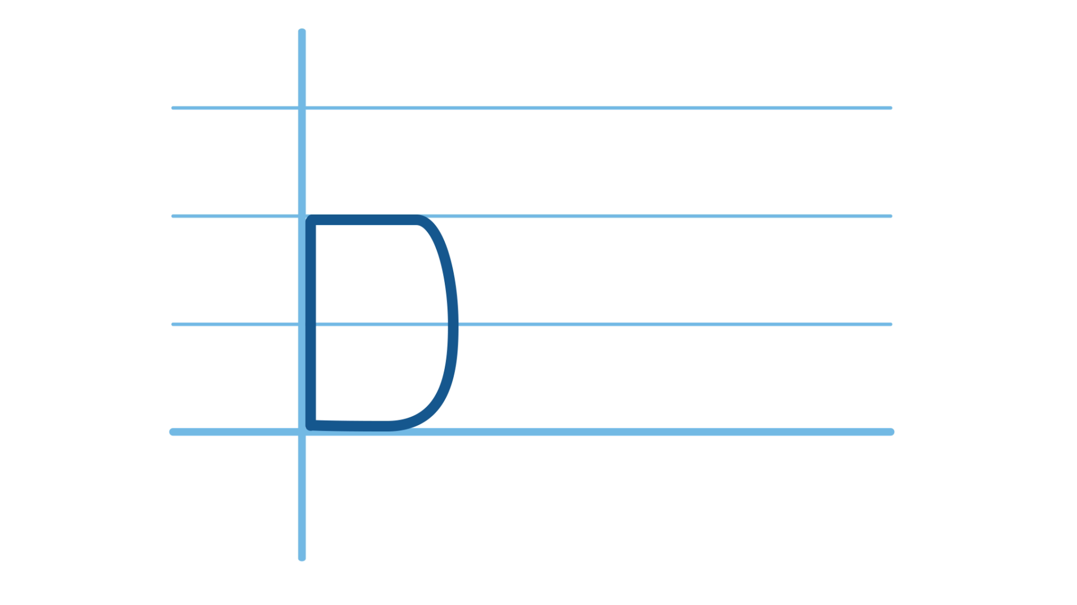
Lecture de la vidéo.

Slide 48
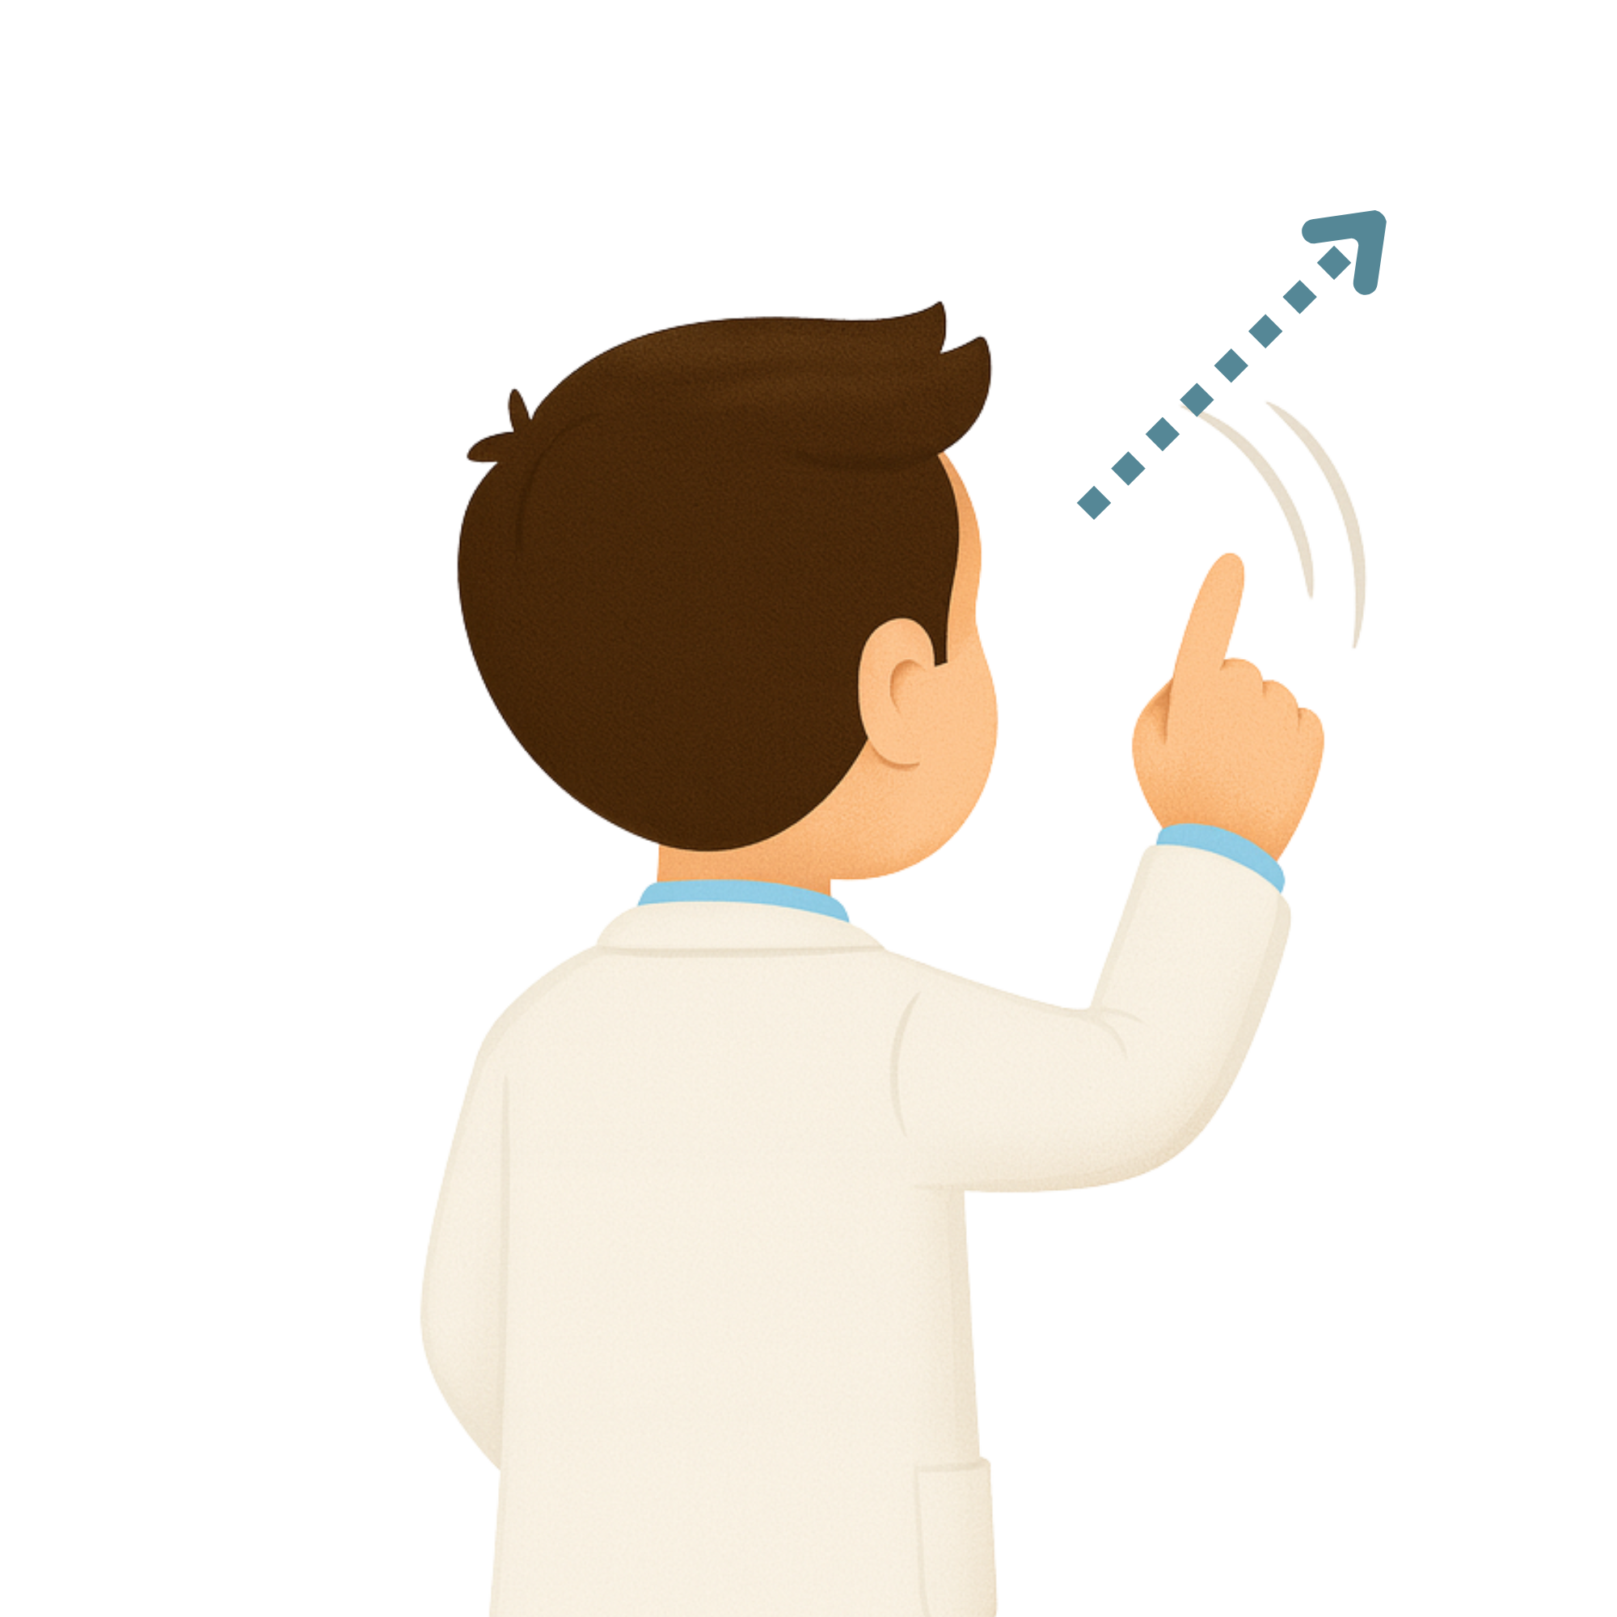
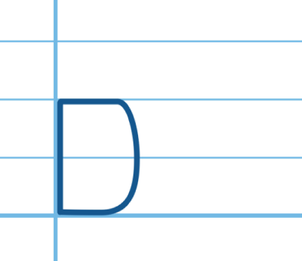
On va écrire la lettre d majuscule en l’air avec le doigt. Faites comme moi.

Slide 49
Regardez bien comment on va écrire la lettre d minuscule.
d

Slide 50
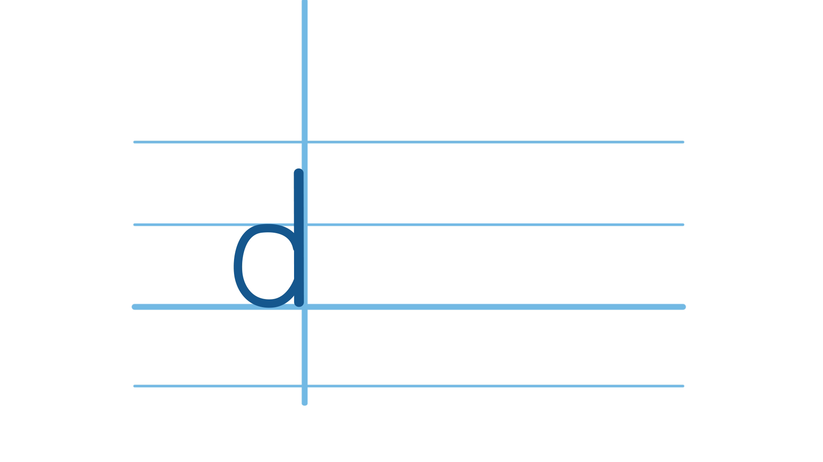
Lecture de la vidéo.

Slide 51
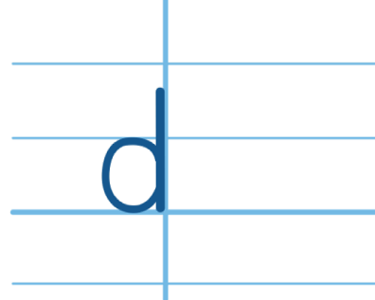
On va écrire la lettre d minuscule en l’air avec le doigt. Faites comme moi.

Slide 52
Prenez vos livrets à la page 93.

Slide 53
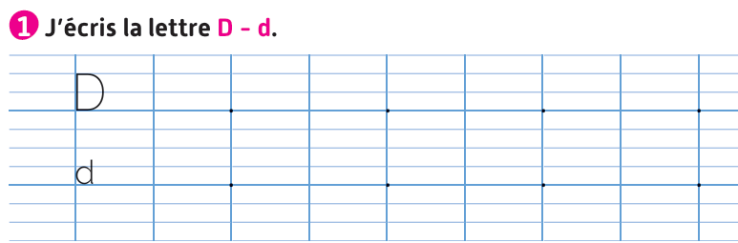
Écrivez la lettre d en majuscule et en minuscule comme dans l’exemple. Je vais circuler entre les rangs pour vous aider.

Slide 54
À la maison, vous aller recopier la lettre d sur vos cahiers. À demain.

Slide 55

La séance d’aujourd’hui est terminée. À bientôt.

